Slide 1
BigData & Bases NoSQL
Nicolas Travers

Slide 2
Plan
Contexte
Les 3V et le Décisionnel
Limites des SGBDR
ACID vs BASE
NoSQL
Distribution
Les 4 familles
Théorème de CAP
Map/Reduce
NoSQL vs Jointures
Modélisation avec JSon

Slide 3
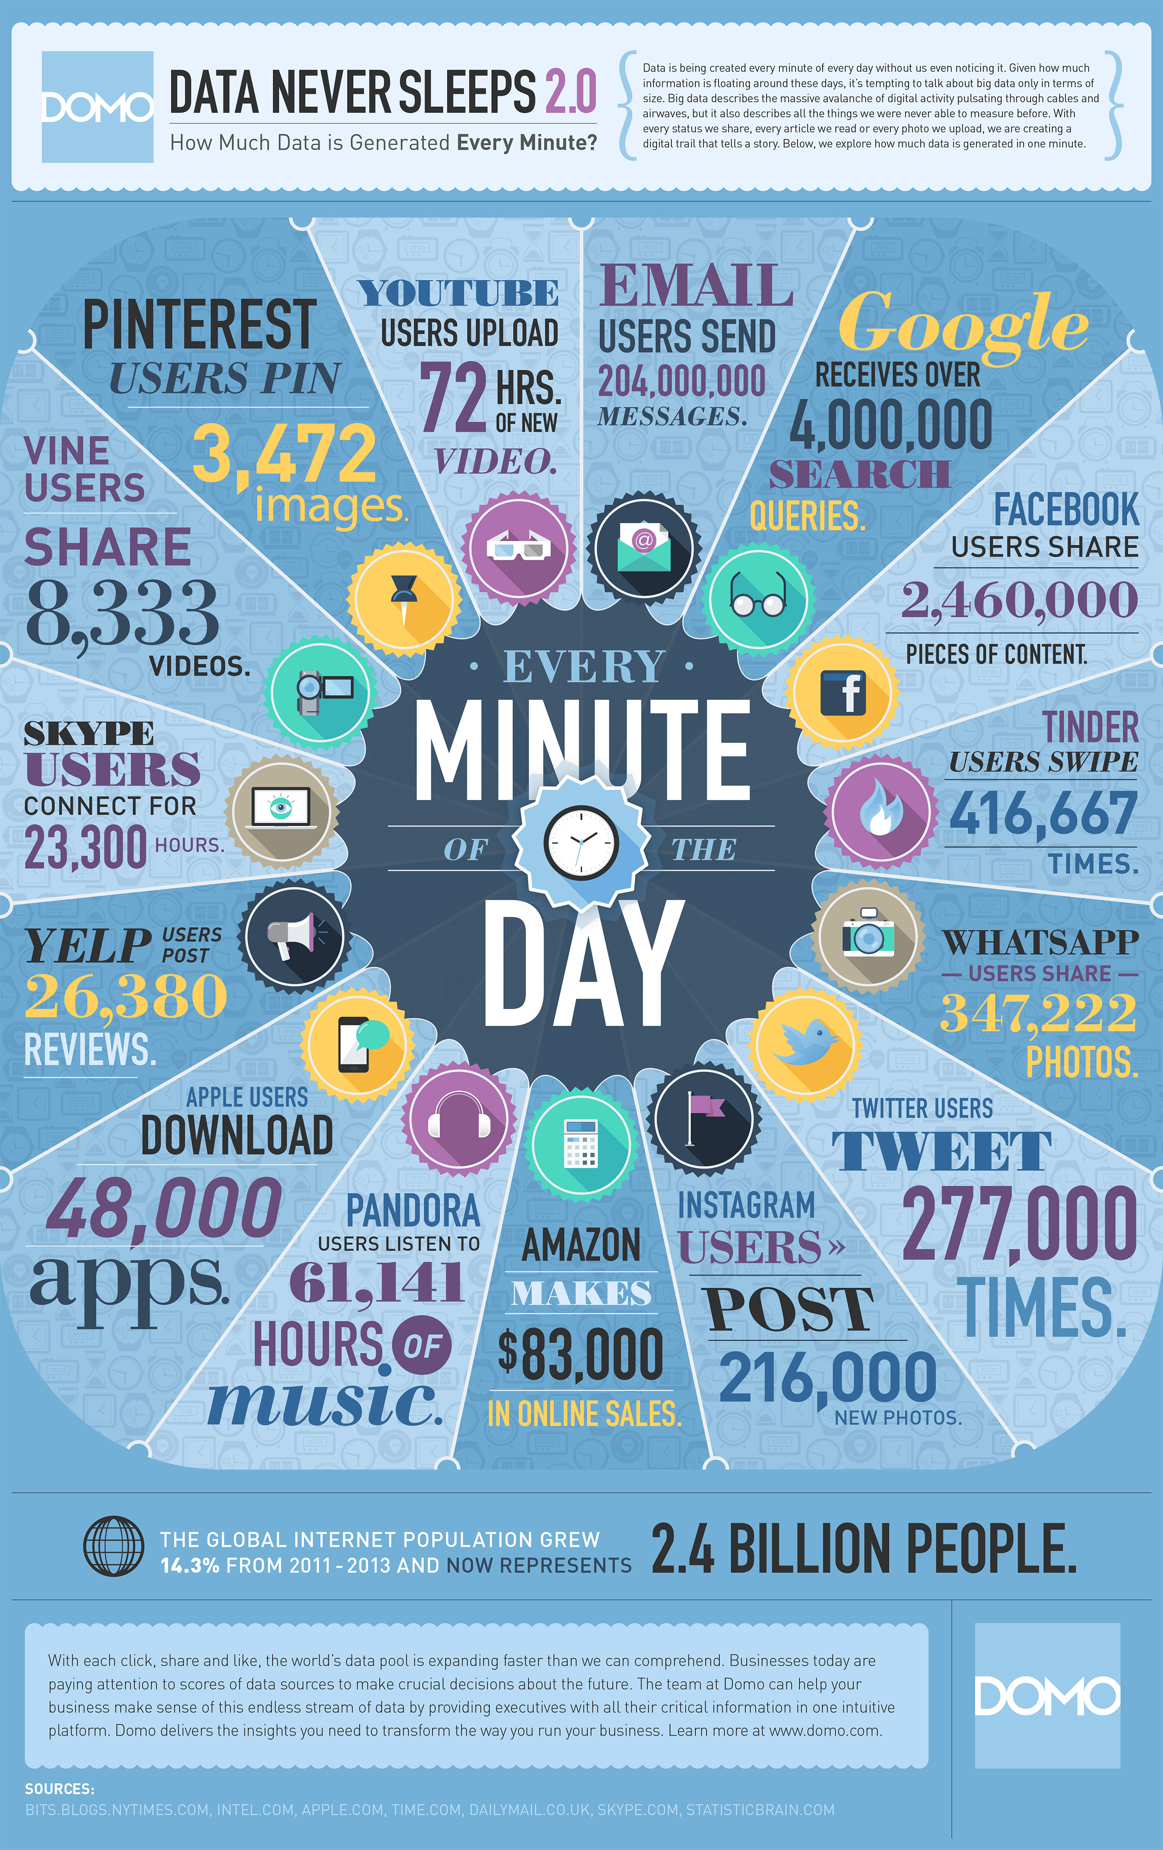
Contexte
Croissance de la quantité des données exponentielle

Slide 4
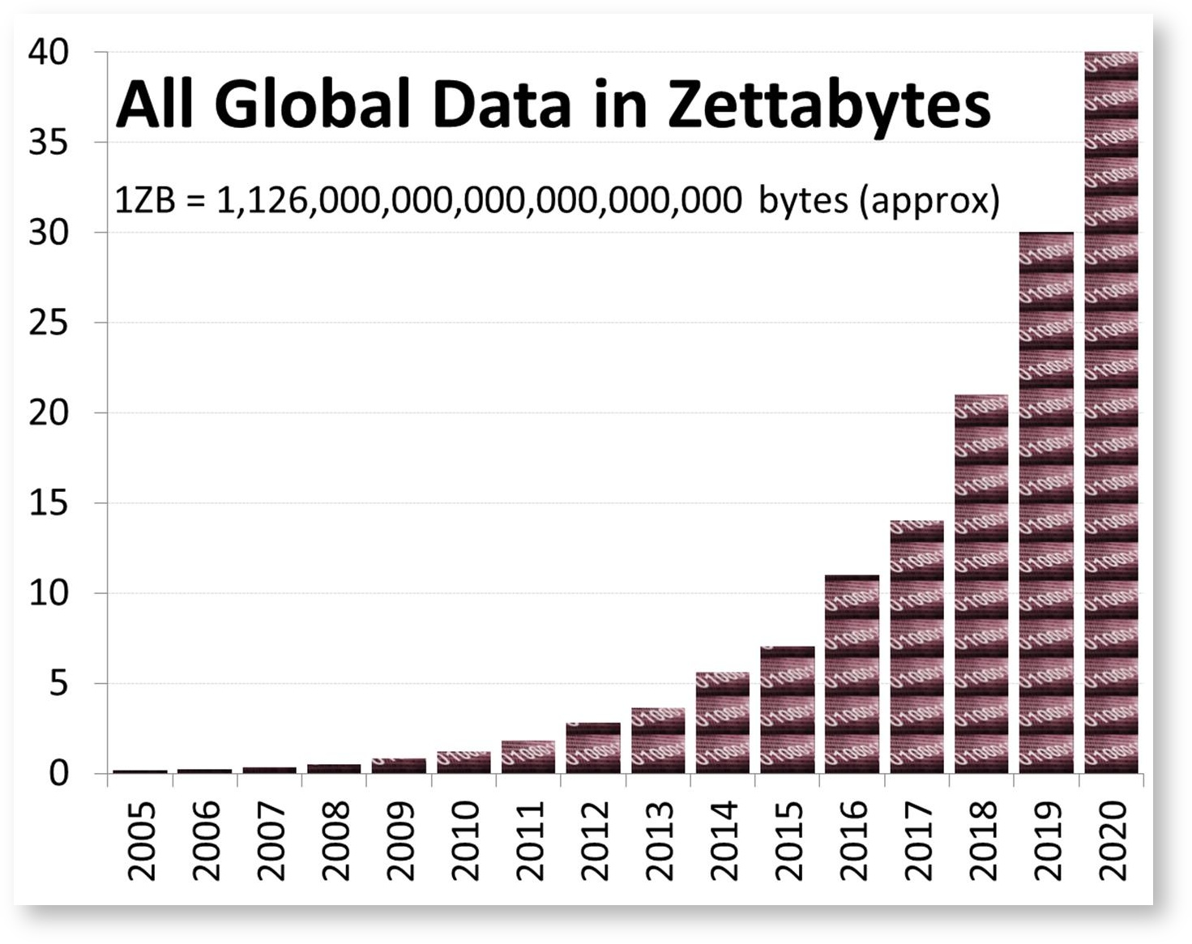
Contexte (2)
La quantité de données digitales produites double tous les 2 ans.
En d'autres termes, on a produit autant de données digitales ces 2 dernières années que tout ce qui a été produit auparavant.

Slide 5
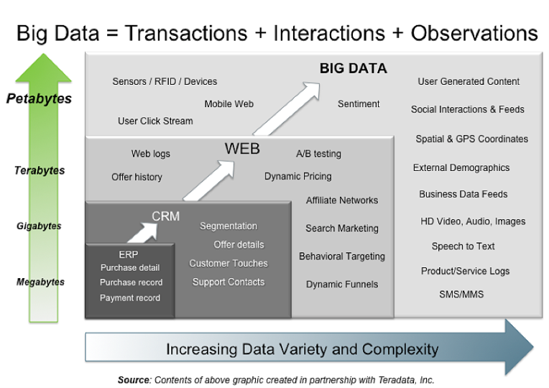
Volume et Variété

Slide 6
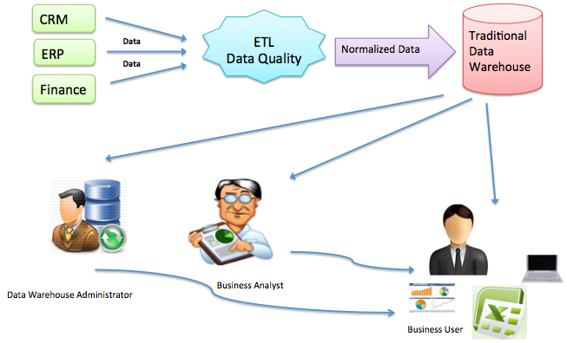
Décisionnel : ancienne méthode

Slide 7
Décisionnel vs 3V
L’approche classique incompatible avec les 3V du BigData :
Le Volume: les entrepôts sont conçus pour gérer des Go ou To de données alors que la croissance exponentielle des données nous conduit aux Po ou Eo
Le type (Variety): le nombre de types, incluant les données textuelles semi ou non structurées, augmente
La vitesse (Velocity): les données sont créées de plus en plus vite et nécessitent des traitements en temps-réel

Slide 8
Contexte (3) : encore des chiffres
Compagnies | Données traitées (2014) | Données stockées (2014)
Google | 100 Po | 15 000 Po
Ebay | 100 Po | 90 Po
Facebook | 600 To | 300 Po
Twitter | 100 To | 100 To
Baidu | 10-100 Po | 2 000 Po
NSA | 29 Po | 10 000 Po

Slide 9
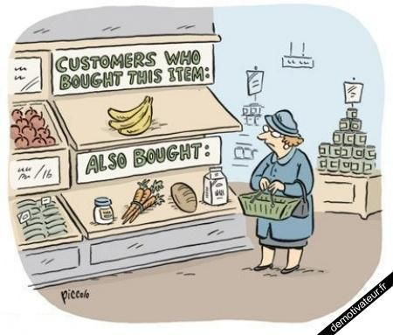
Contexte : et le business
On estime que le volume de données professionnelles double tous les 1,2 ans
Les ¾ des décideurs estiment que les Big Data vont affecter significativement leurs systèmes de stockage
Le Big Data serait un marché à 50 milliards de $ en 2017
En Europe, l'utilisation du Big Data pour améliorer l'efficacité des “traitements” permettrait d'économiser 100 milliards de $

Slide 10
Contexte : Conséquences
Les volumes à gérer sans précédents impliquent :
Données hétérogènes, complexes et souvent liées
produites par des applications parfois différentes,
par des utilisateurs différents,
avec des liens explicites (par exemple citations, ancres url, etc) ou implicites (à extraire ou à apprendre)
Nombreux serveurs/clusters
un serveur unique ne peut stocker cette quantité d'information, garantir des temps d'accès pour grand nombre d'utilisateur, faire des calculs rapides, etc
Besoin de distribuer les calculs et les données
comme plusieurs serveurs/clusters, besoin d'algorithmes permettant le calcul et la distribution des données à large échelle

Slide 11
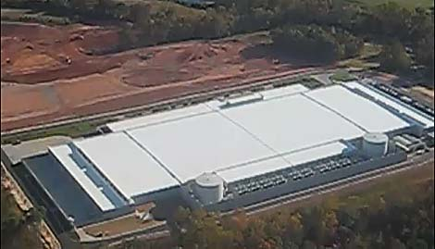
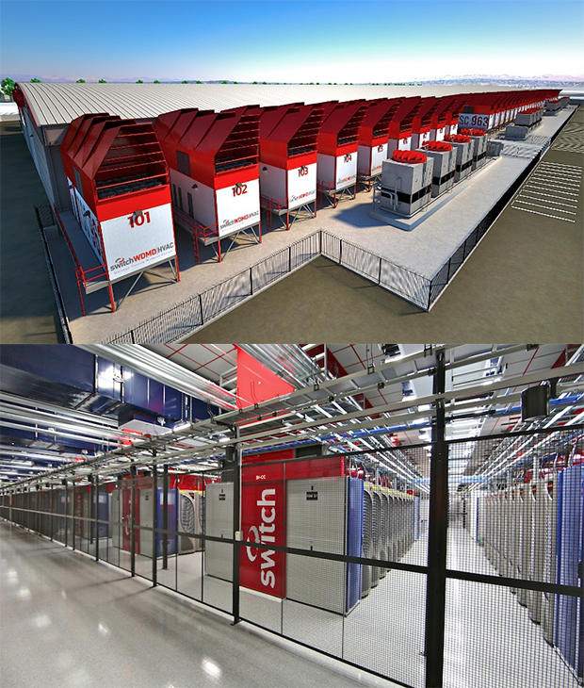
DataCenters
Data centers de quelques grands acteurs du Big Data
Google DataCenter : 70000 servers/data center et 16 data centers, ~1M de serveurs
Facebook : 5 data centers
Amazon : 7 data centers, 450 000 severs
Microsoft : ~1M serveurs

Slide 12
Big Data : Exemples d’utilisation
Décodage du génôme humain: le génôme d’une personne (env. 100Go) décodé en 30mns
Prédiction des résultats des élections US en 2012 à partir de l’analyse de tweets
Découverte d’un effet secondaire dû à la prise de deux médicaments par analyse des requêtes d’internautes (Yahoo)
Étude des déplacements de population (migration, tourisme, circulation urbaine, etc)

Slide 13
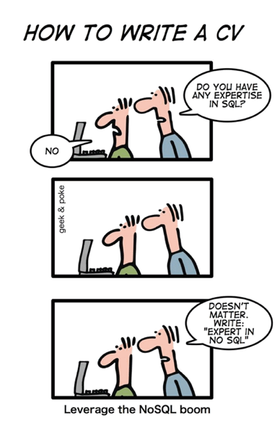
NoSQL ne remplace pas les SGBDR

Slide 14
SGBDR vs Distribution
Fonctionnalités
Jointures entre les tables
Langage d’interrogation riche
Contraintes d’intégrité solides
Limites dans le contexte distribué :
Comment distribuer/partitionner les données
Liens entre entités -> Même serveur
Mais plus on a de liens, plus le placement des données est complexe

Slide 15
SGBDR vs Distribution
ACID vs BASE
Propriétés ACID pour les transactions
Atomicité : une transaction s’effectue entièrement ou pas du tout
Cohérence : le contenu d’une base doit être cohérent au début et à la fin d’une transaction
Isolation : les modifications d’une transaction ne sont visibles/modifiables que quand celle-ci a validé
Durabilité : une fois la transaction validée, l’état de la base est permanent (non affecté par les pannes ou autre)
Systèmes distribués : modèle BASE
Basically Available : garantie minimale pour taux de disponibilité face grande quantité de requêtes
Soft-state : l’état du système peut changer au cours du temps même sans nouveaux inputs (cela est du au modèle de consistance).
Eventually consistent : tous les réplicas atteignent le même état, et le système devient à un moment consistant, si on stoppe les inputs

Slide 16
NoSQL : une solution
NoSQL : Not Only SQL
Nouvelle approche de stockage et de gestion de données
Permet le passage à l’échelle via un contexte hautement distribué
Gestion de données complexes et hétérogènes
Pas de schéma pour les objets
Ne remplace pas les SGBDR !!
Quantité de données énorme (PétaBytes)
Besoin de temps de réponse
Cohérence de données faible

Slide 17
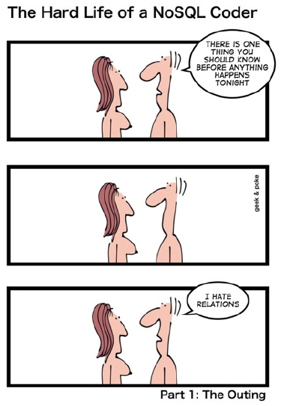
Les bases de données NoSQL

Slide 18
BD NoSQL : Caractéristiques
Pas de relations
Pas de schéma physiques ou dynamiques
Notion de “collections”
Données éventuellement complexes
Imbrication, tableaux
Distribution de données (milliers de serveurs)
Parallélisation des traitements (Map/Reduce)
Replication des données
Disponibilité vs Cohérence (pas de transactions)
Peu d’écritures, beaucoup de lectures

Slide 19
Sharding : Passage à l’échelle
Distribution des blocs de données sur un ensemble de serveurs
Partitionnement horizontal
Trois types de techniques :
Basée sur l’allocation de ressources : HDFS
Basée sur une structure arborescente : Index non-dense
Basée sur le hachage : Hachage Cohérent

Slide 20
Sharding : HDFS
Allocation de ressources
HDFS¹
Système de fichier distribué
Dépend de la charge des serveurs
Distribution, tolérance aux pannes
Allocation dynamique et optimisée
(1) Voir cours sur Hadoop Distributed File System http://chewbii.com/transparents-hdfs-hadoop/

Slide 21
Sharding : HDFS
Exemple

Slide 22



Sharding : HDFS
Solutions
Distribution de calcul
Tolérance aux pannes

Slide 23
Sharding : Clustered index
Technique arborescente
Index non-dense² distribué
Données triées physiquement
Découpées en blocs sur les nœuds (souvent 256Mo)
Distribution, tolérance
➡Requêtes par intervalles / regroupement
⚠️Bien choisir la clé pour le tri
(2) Voir cours sur index dense vs non-dense http://chewbii.com/videos-optimisation-bases-de-donnees/ (Vidéo 4)

Slide 24
Sharding : Clustered index
Exemple

Slide 25

Sharding : Clustered index
Solutions
Regroupement
Dynamicité

Slide 26
Sharding : Consistent Hashing
Une table de hachage distribuée
Hachage cohérent (DHT³)
Technique de hachage unique et dynamique pour les données et les serveurs
Distribution en anneau (virtuel)
Pas de serveur centralisé (tout est client/serveur)
Autonomie de gestion
(3) Voir cours sur DHT http://chewbii.com/hachagedynamique/ (Vidéo 4 & 5)

Slide 27
Sharding : Consistent Hashing
Exemple

Slide 28



Sharding : Consistent Hashing
solutions
Elasticité
Auto-gestion

Slide 29
NoSQL : une grande famille
4 familles
Orienté colonnes
Clés-Valeurs
Orienté documents
Orienté graphes

Slide 30
I - NoSQL & Clé-Valeurs
“HashMap” distribué
Couple Clé+Valeur
Pas de schéma pour la valeur (chaine, objet, entier, binaires…) qui peut donc être différente pour chaque
Conséquences
Pas de structure ni de types
Pas d’expressivité d’interrogation (pré/post traitement pour manipuler concrètement les données)

Slide 31
I - NoSQL & Clé-Valeurs
Exemple
Relationnel

Slide 32
I - NoSQL & Clé-Valeurs
interrogation
CRUD
CREATE ( clé, valeur )
CREATE ("Nicolas", "type:'prof',lieu:'CNAM',spec:'BDD,NoSQL',interets:'BZH,Star Wars' ") → OK
READ( clé )
READ("Nicolas") → "type:'prof',lieu:'CNAM',spec:'BDD,NoSQL',interets:'BZH,Star Wars' "
UPDATE( clé, valeur )
UPDATE("Nicolas", "type:'prof',lieu:'CNAM,CS',spec:'BDD,NoSQL' ") → OK
DELETE( clé )
DELETE("Nicolas") → OK

Slide 33



I - NoSQL & Clé-Valeurs
solutions
Efficacité
Facilité de mise en œuvre

Slide 34
I - NoSQL & Clé-Valeurs
applications
Exemples d’utilisation:
Logs de sites Web ou d’application
Profils utilisateurs de site Web/réseaux sociaux
Données de capteurs
Cache Web ou BD
Paniers sur sites de e-commerce
…

Slide 35
II - NoSQL & Colonnes
Stockage des données par colonnes
SGBD : tuples (lignes)
Facile d’ajouter une colonne (pas une ligne!)
Schéma peut être dynamique (d’un tuple à l’autre)

Slide 36
II - NoSQL & Colonnes
exemple

Slide 37
II - NoSQL & Colonnes
interrogation
Requêtes sur les colonnes
Combien de professeurs (type) à CentraleSupelec (lieu)

Slide 38
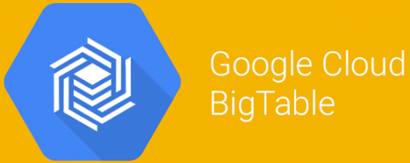

II - NoSQL & Colonnes
solutions
Agrégations
Corrélations

Slide 39
II - NoSQL & Colonnes
applications
Exemples d’utilisation:
Comptage (vote en ligne, compteur, etc)
Journalisation
Recherche de produits dans une catégorie (Ebay)
Reporting large échelle (agrégats calculés sur une colonne)

Slide 40
III - NoSQL & Documents
Basé sur le modèle clé-valeur
Ajout de données semi-structurées (JSon ou XML)
Idem que “clé-valeur” mais “valeur = document”
Document composé de clés/valeurs
Types simples (Int, String, Date)
Schéma non nécessaire (peut varier d’un document à l’autre)
Imbrication de données (schéma arborescent)
Listes de valeurs
Requêtes : Interface HTTP
Plus complexe que CRUD
Chaque clé du document peut être interrogée

Slide 41
III - NoSQL & Documents
exemple

Slide 42
III - NoSQL & Documents
interrogation
Requêtes sur le contenu des documents
Etablissement (lieu.nom) des professeurs (type) spécialisé en BDD (in spec)

Slide 43

III - NoSQL & Documents
solutions
Requêtes riches
Gestion d'objets

Slide 44
III - NoSQL & Documents
applications
Exemples d’utilisation:
Gestion de contenu: bibliothèques numériques, collections de produits, dépôts de logiciels « xxxStores », collections multimédia, etc
Collection d’événements complexes
Gestion de boîtes email
Gestion des historiques d’utilisateurs sur réseaux sociaux

Slide 45
IV - NoSQL & Graph
Stockage des noeuds, relations et propriétés
Théorie des graphes
Interrogation par traversées de graphe
Appel des données sur demande (parcours performants)
Modélisation non triviale

Slide 46
IV - NoSQL & Graph
exemple

Slide 47
IV - NoSQL & Graph
interrogation
Requêtes sur les graphes
Personnes faisant des vacations à Paris et à Gif-sur-Yvette

Slide 48




IV - NoSQL & Graph
solutions
FlockDB
Réseaux
Recommandation

Slide 49
IV - NoSQL & Graph
applications
Exemples d’applications:
Calcul sur les graphes sociaux (recommandations, plus courts chemins, atteignabilité,…)
Calculs sur les réseaux des SIG: réseaux routiers, canalisations, électricité, …
Web social (linked data)

Slide 50
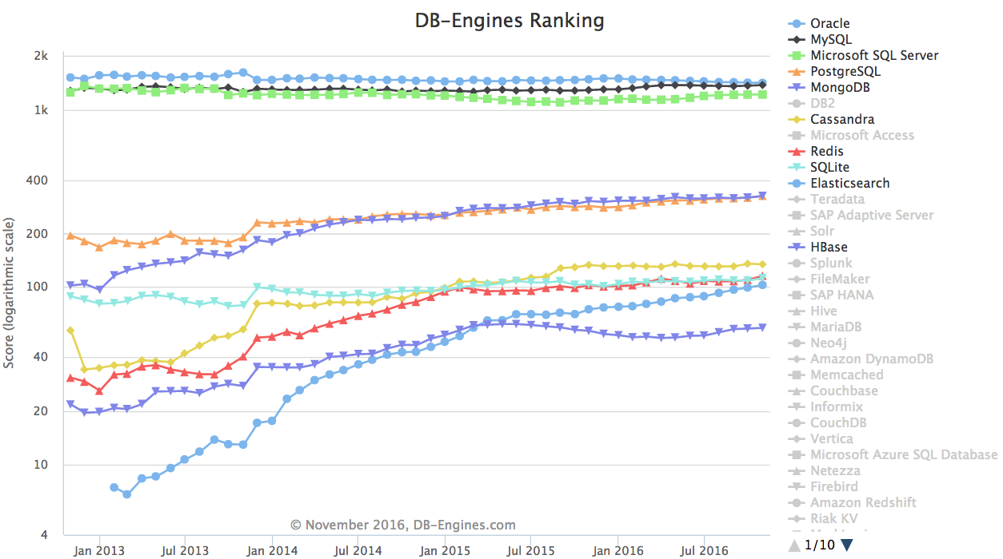
DB-Engines

Slide 51
“Théorème de CAP”
Théorème de Brewer (2000)
3 propriétés fondamentales pour les systèmes distribués
Consistency: Tous les serveurs voient la même donnée (valeur) en même temps (ou Cohérence)
Availability: Si un serveur tombe en panne, les données restent disponibles
Partition Tolerance: Le système même partitionné doit répondre correctement à toute requête (sauf en cas de panne réseau)
Théorème : “Dans un système distribué, il est impossible que ces 3 propriétés co-existent, vous devez choisir 2 d’entre elles”.
Availability
Disponibilité
CA
AP
Consistency
Cohérence
CP
Partition Tolerance
Distribution

Slide 52
“Théorème de CAP”
illustration

Slide 53
“Théorème de CAP”
Triangle de CAP

Slide 54
Map/Reduce (résumé)
Framework de calcul distribué
Programme décomposé en 2 fonctions
Map : transformation de données
Entrée : une donnée
Sortie : un ensemble de pairs - clé + valeur
Reduce : agrège par clé un ensemble de valeurs
Entrée : liste de valeurs d’une clé - clé + liste(valeurs)
Sortie : une valeur - clé + valeur
Passage à l’échelle et Tolérance aux pannes
Envoyé à tous les serveurs, appliquée à chaque donnée
Reprise de traitements en cas de panne

Slide 55
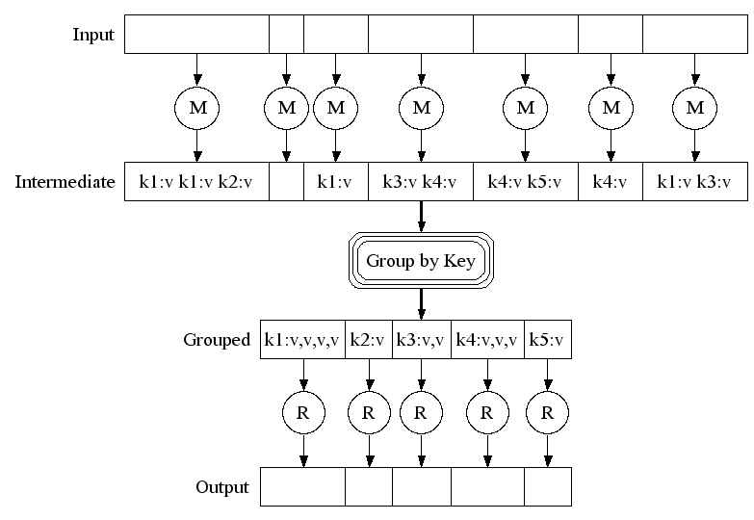
Map/Reduce : Principe

Slide 56
Conclusion
NoSQL
Dédié à un contexte extrêmement distribué
Calcul fortement distribué
4 types de calculs complexes
(clé-valeur, document, colonnes, graphes)
Théorème de CAP
Ne doit pas remplacer automatiquement un SGBD
Propriétés ACID
Requêtes complexes
Performance de jointure

